Slide 1

Povrat dijela plaće trošarine u komercijalnom prijevozu robe i putnika

Slide 2
ZAHTJEV ZA POVRAT DIJELA PLAĆENE TROŠARINE
Postupak je formalan (podnosi se zahtjev s prilozima)
Povrata dijela plaćene trošarine se može tražiti:
za mjesečno razdoblje
za tromjesečno razdoblje
za godišnje razdoblje
Podnosi se nadležnom carinskom uredu prema sjedištu
Uz zahtjev se podnosi:
dokaz o registraciji i kategoriji vozila
računi o nabavi goriva
punomoć o zastupanju (za prijevoznike iz EU)
interni servisi goriva – računi o nabavi i evidencije o točenju goriva u vozila
potvrda Porezne uprave o namirenim javnim davanjima

Slide 3
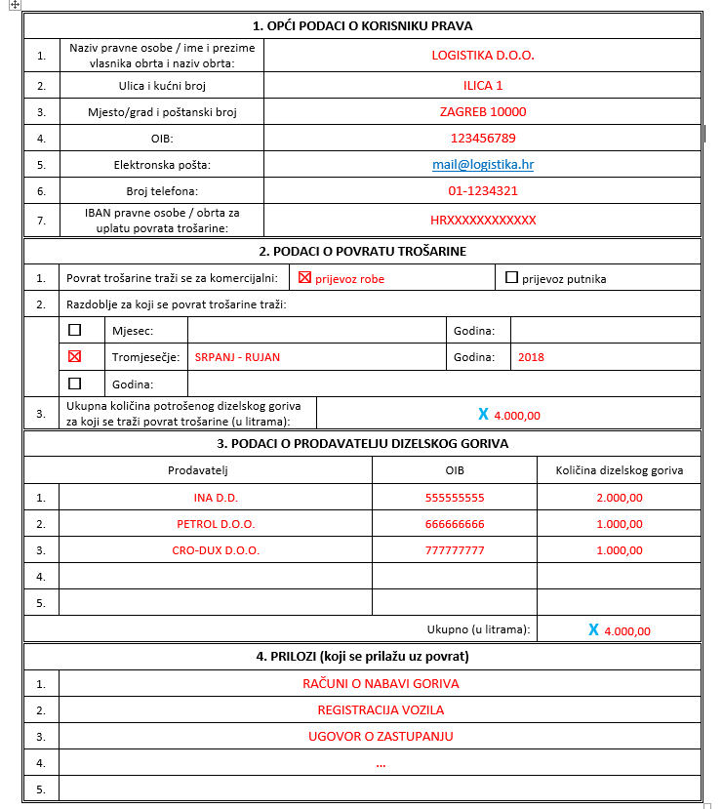
ZAHTJEV ZA POVRAT DIJELA PLAĆENE TROŠARINE – primjer obrasca

Slide 4
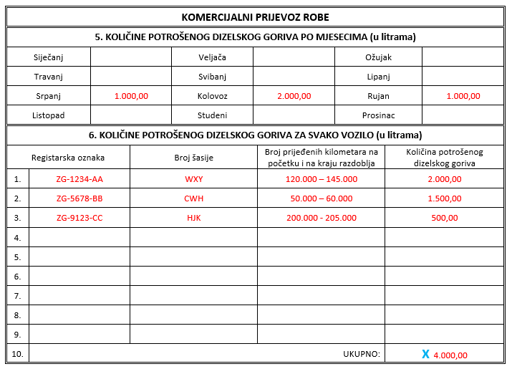
ZAHTJEV ZA POVRAT DIJELA PLAĆENE TROŠARINE – primjer obrasca

Slide 5
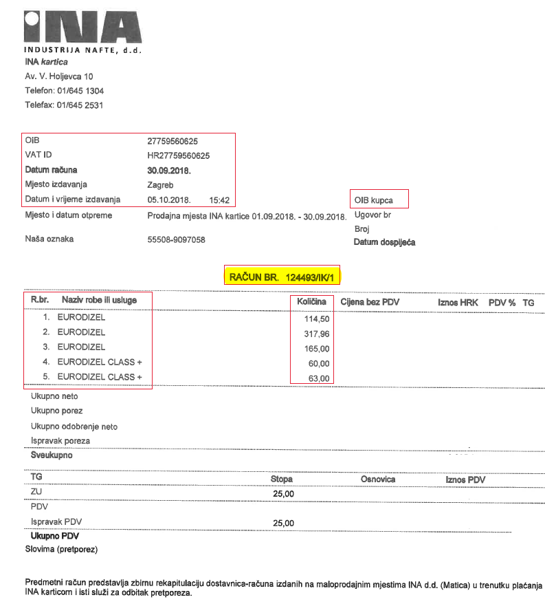
PRILOG ZAHTJEVU – SKUPNI RAČUN ZA ODREĐENO RAZDOBLJE SA SPECIFIKACIJOM RAČUNA
Račun sadrži:
Broj računa
Naziv i OIB prodavatelj i kupca
Datum izdavanja
Razdoblje na koje se račun odnosi
Naziv robe
Ukupnu količinu
Naznaku o bezgotovinskom plaćanju

Slide 6
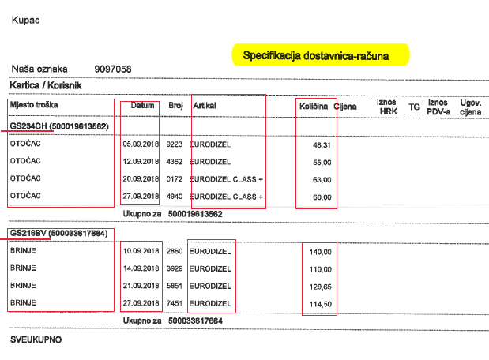
SPECIFIKACIJA RAČUNA
Specifikacija računa sadrži:
Broj ukupnog (skupnog) računa
Registarsku oznaku vozila i za svaku kupnju:
Datum kupnje
Mjesto kupnje
Naziv robe
Količinu
Ukupnu količinu za svako vozilo u obračunskom razdoblju

Slide 7
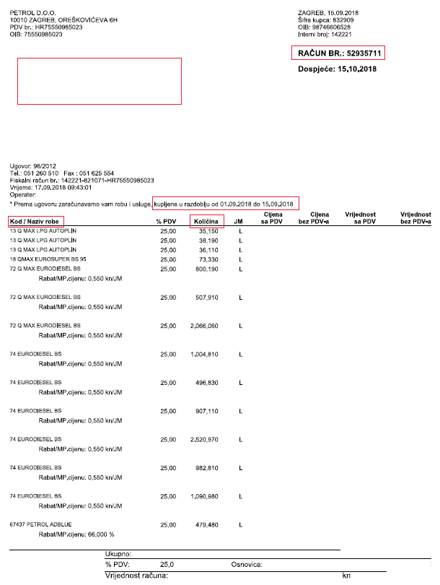
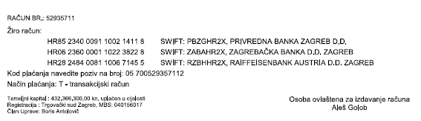
PRILOG ZAHTJEVU – SKUPNI RAČUN ZA ODREĐENO RAZDOBLJE SA SPECIFIKACIJOM RAČUNA

Slide 8
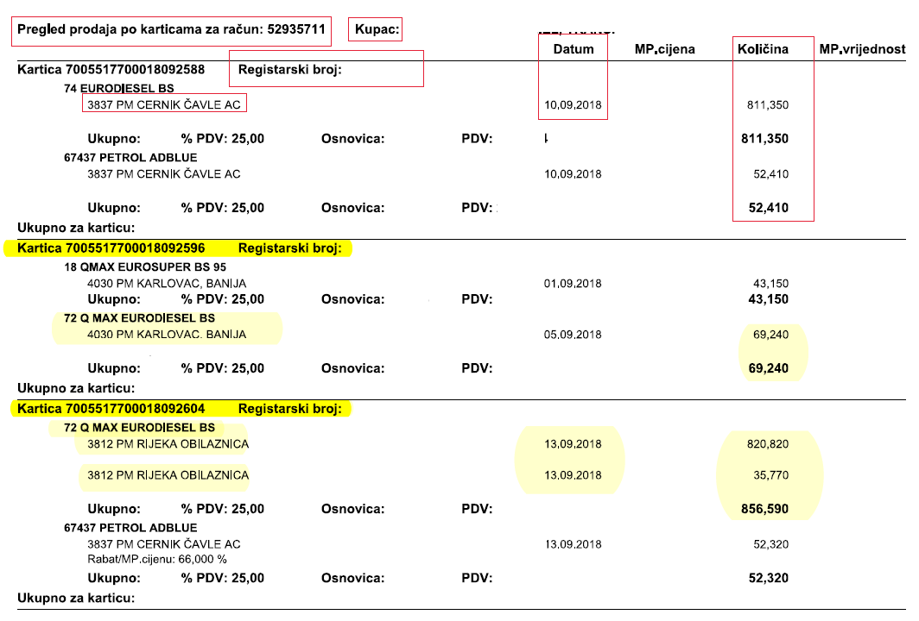
SPECIFIKACIJA RAČUNA - primjer

